Slide 1
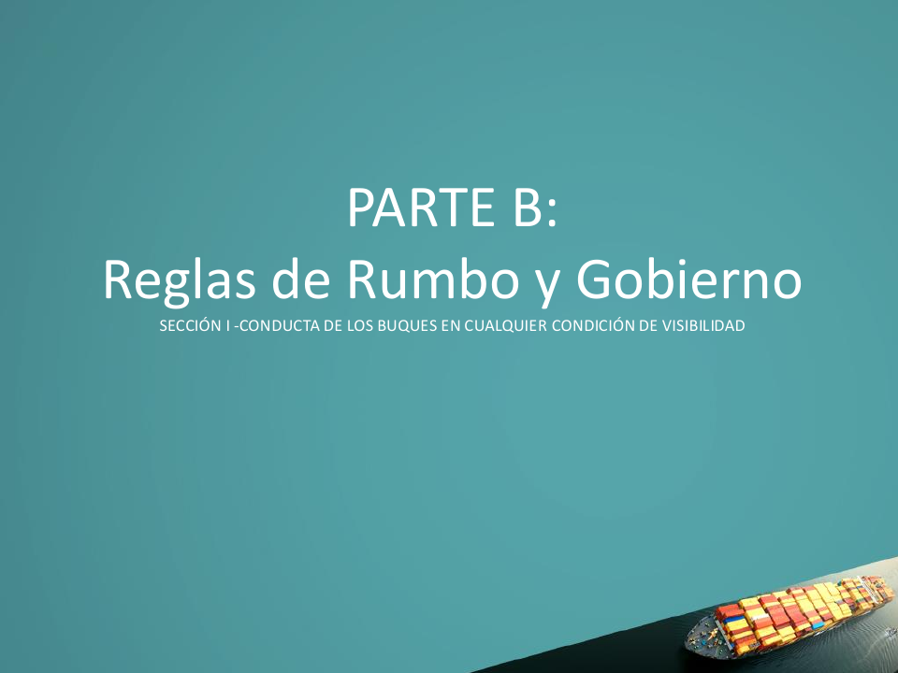
RUMBVIU · AULA PER
VIGILANCIA, RIESGO Y MANIOBRA
01
Formación náutica · Material didáctico

Slide 2
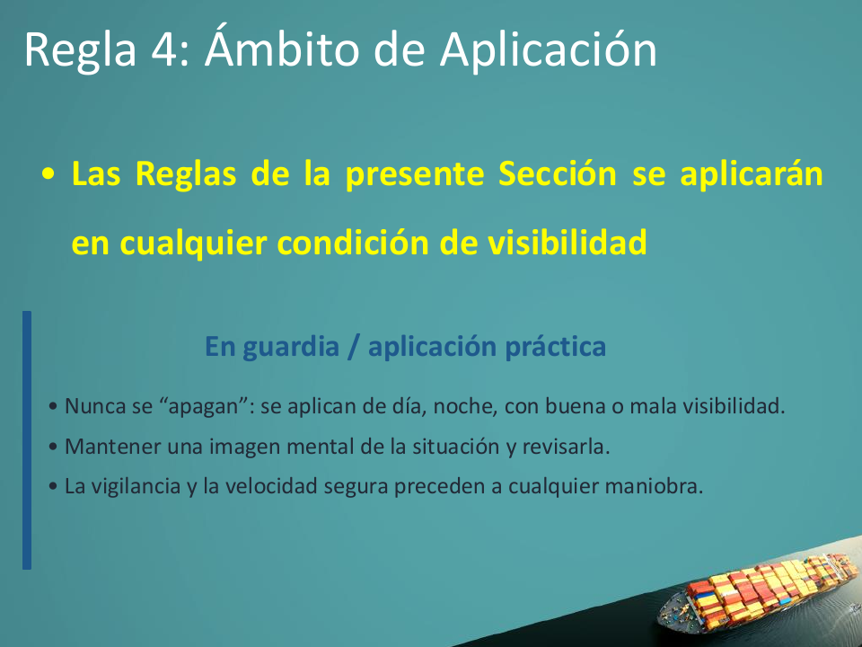
RUMBVIU · AULA PER
VIGILANCIA, RIESGO Y MANIOBRA
02
Formación náutica · Material didáctico

Slide 3
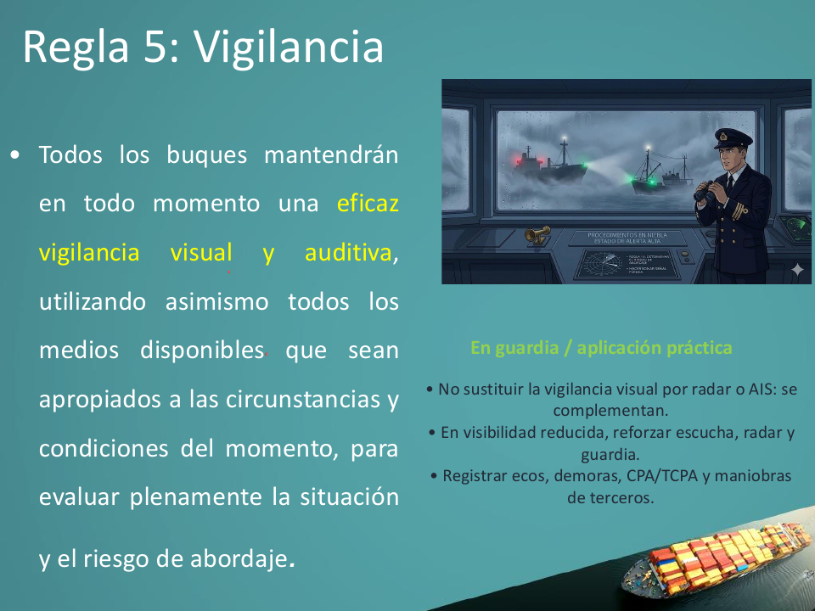
RUMBVIU · AULA PER
VIGILANCIA, RIESGO Y MANIOBRA
03
Formación náutica · Material didáctico

Slide 4
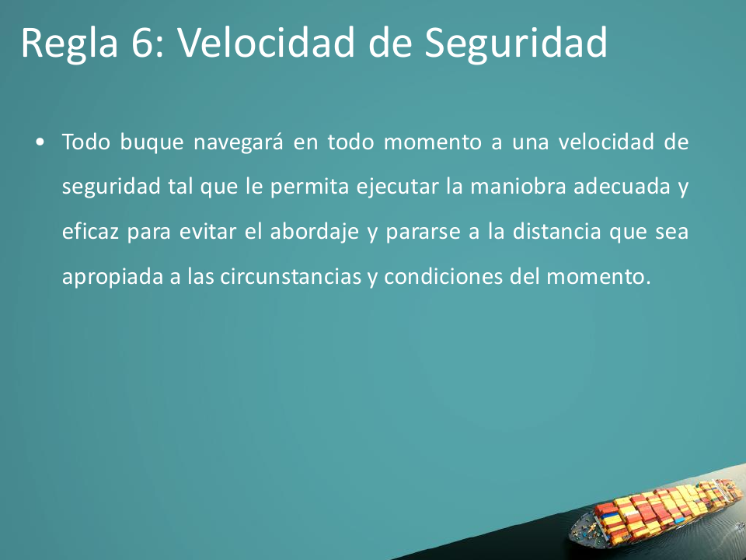
RUMBVIU · AULA PER
VIGILANCIA, RIESGO Y MANIOBRA
04
Formación náutica · Material didáctico

Slide 5
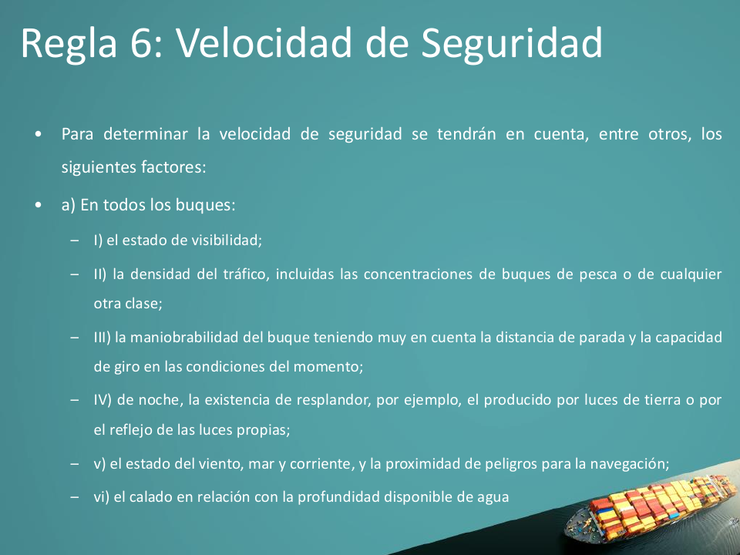
RUMBVIU · AULA PER
VIGILANCIA, RIESGO Y MANIOBRA
05
Formación náutica · Material didáctico

Slide 6
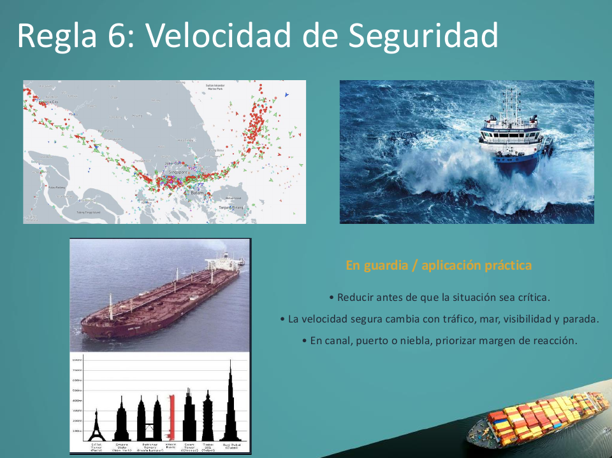
RUMBVIU · AULA PER
VIGILANCIA, RIESGO Y MANIOBRA
06
Formación náutica · Material didáctico

Slide 7
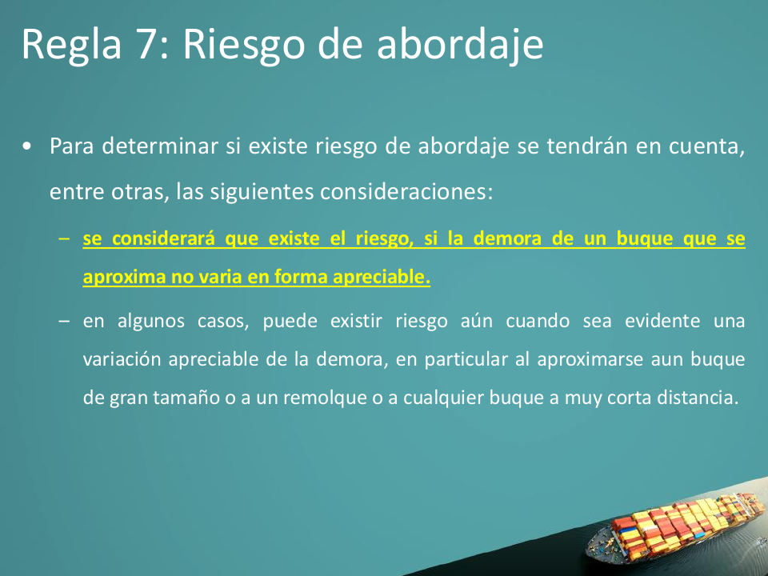
RUMBVIU · AULA PER
VIGILANCIA, RIESGO Y MANIOBRA
07
Formación náutica · Material didáctico

Slide 8
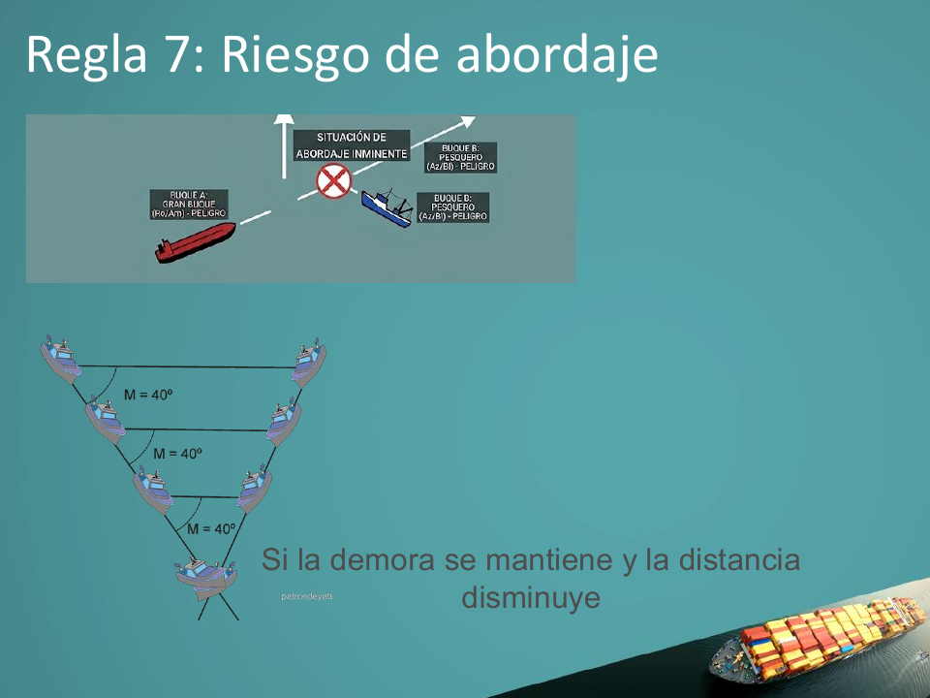
RUMBVIU · AULA PER
VIGILANCIA, RIESGO Y MANIOBRA
08
Formación náutica · Material didáctico

Slide 9
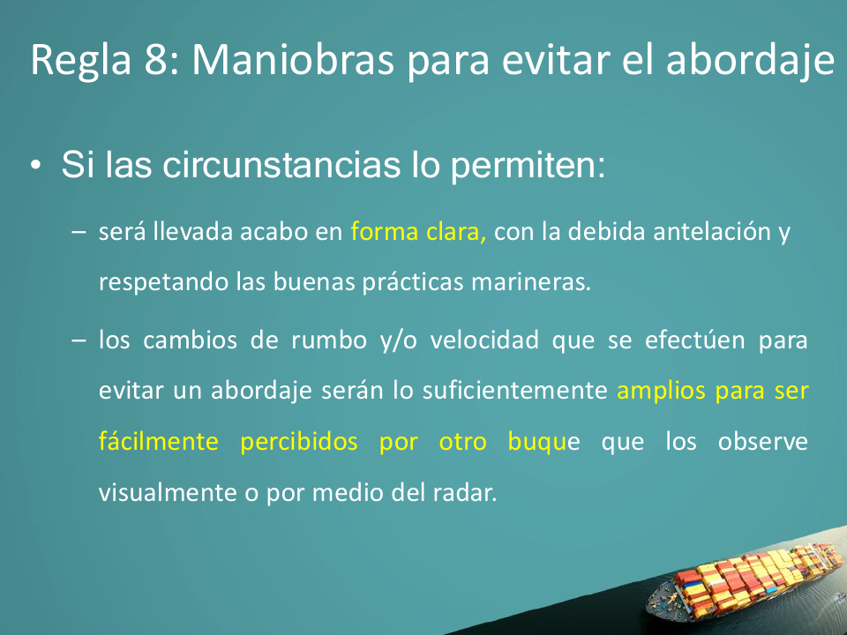
RUMBVIU · AULA PER
VIGILANCIA, RIESGO Y MANIOBRA
09
Formación náutica · Material didáctico

Slide 10
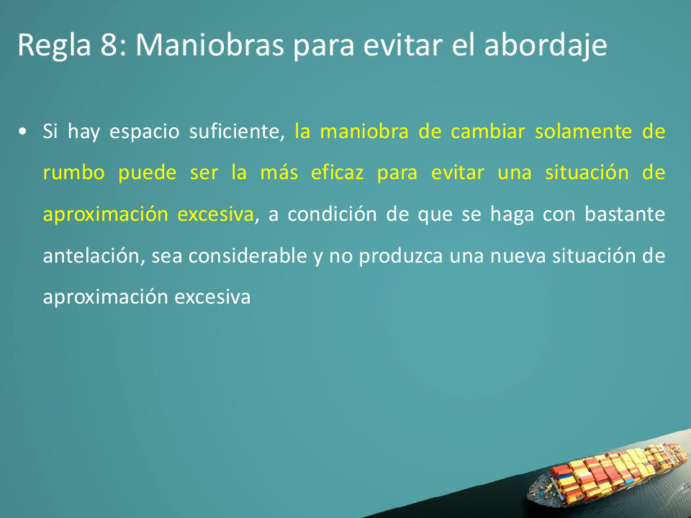
RUMBVIU · AULA PER
VIGILANCIA, RIESGO Y MANIOBRA
10
Formación náutica · Material didáctico

